Slide 1
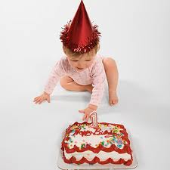
Survol du développement de l’enfant entre 0 et 2 ans

Slide 2
Résumé des grandes acquisitions
Le contexte et la stabilité de l’environnement sont des éléments extrêmement importants
Pendant cette période, l’enfant:
Apprend à marcher
Apprend à parler
Exprime ses besoins
Sa conscience de soi grandit

Slide 3
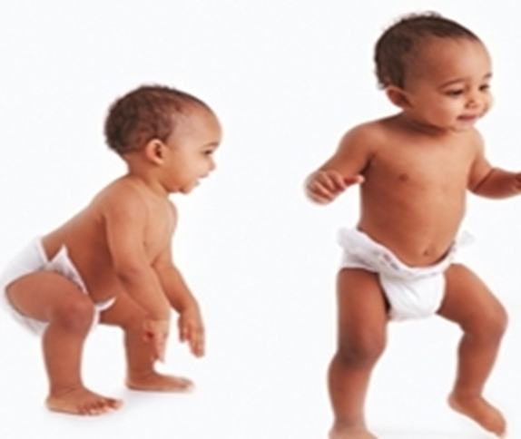
LA MARCHE
La marche se substitue au rampement et marque le début d’une plus grande indépendance.
Elle permet:
l’exploration du « vaste monde »
une activité personnelle massive
l’extension du champ de vision,
du champ d’expériences, du répertoire d’actions et de sensations

Slide 4
LA PAROLE
Le trottineur se double bientôt d’un« parlotteur »
L’enfant comprend qu’il existe et découvre qu’il a un nom, tout comme les objets et les autres personnes.
Il va parler de lui à la 3e personne, de là l’importance de lui montrer le je, le tu et le moi.
Quand l’enfant commence à employer le « moi », il nous démontre qu’il considère qu’il a une valeur bien à lui.

Slide 5
l’Expression des besoins
Les sensations apaisantes deviennent des besoins socioaffectifs
C’est ce qui marque le début de la conscience: Alternance entre les attentes et les absences, les satisfactions et les insatisfactions, les situations familières ou pas.
être dans les bras
voix familière
odeur connue
chaleur du corps

Slide 6
CONSCIENCE DE SOI
En étendant ses contacts avec le monde et ses interactions avec autrui, l’enfant prends conscience qu’il est un être à part entière.
Cela amène:
La multiplication des satisfactions, mais aussi des frustrations
La découverte de son pouvoir et des effets de sa conduite
La découverte de la résistance et des contraintes imposées par les objets et par les autres

Slide 7
Période d’opposition
Il s’agit de sa découverte du moi et de l’étude de ses limites. L’enfant va vers l’indépendance et la confiance en soi.
C’est aussi la période du « faire seul »
Cela donne lieu à de la colère et de l’agressivité
Cette colère permet de développer naturellement et sainement un certaine tolérance à la frustration

Slide 8
4 raisons de la période d’opposition
Le monde résiste, l’enfant s’oppose en retour
découvre la résistance et les contraintes imposées par les objets et les autres
Écart maximum entre les intentions de l’enfant et ses moyens pour les réaliser
ses désirs de faire seul vis-à-vis ses capacités motrices limitées
Capacité d’anticipation
Voit ce qui s’en vient
Découverte du moi et de ses limites
découvre son pouvoir et les effets de sa conduite (conséquences)

Slide 9
LIEN DE CAUSALITÉ
Chaque acquisition ou expérience vécue amène une réorganisation complète de l’enfant.
Un enfant trompé par l’adulte ne vit pas seulement une expérience négative supplémentaire… Sa façon d’envisager tous les adultes se trouve modifiée, son sentiment de sécurité tout entier est remis en cause…

Slide 10
L’intelligence des bébés
A quel âge peut-on commencer à parler d’intelligence chez le bébé? Quels en sont les premiers signes? Depuis une vingtaine d’années, les recherches ont bouleversé les théories sur l’intelligence du nourrisson. Piaget croyait que l’intelligence apparaissait vers l’âge de 9 à 10 mois. On découvre maintenant que l’intelligence se manifeste plus tôt.
Un film qui traite du langage non-verbal, du lien de causalité et de l’importance du contexte et de la stabilité de l’environnement.

Slide 11
Cours pratique 2: le langage du bébé
Le rôle de l’adulte pour comprendre les pleurs:
Interpréter le comportement (indices corporels)
Réagir verbalement pour que l’enfant comprenne le principe action/réaction
Changer le bébé de position peut nous aider à comprendre
Identifier les signes qui ont précédé les pleurs
Répondre rapidement et calmement pour le rassurer

